Slide 1
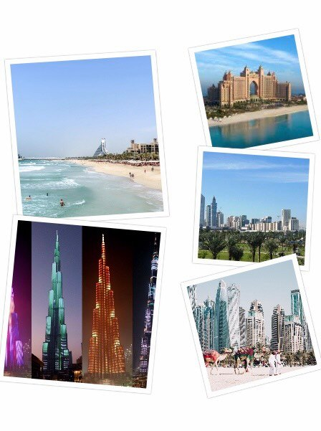
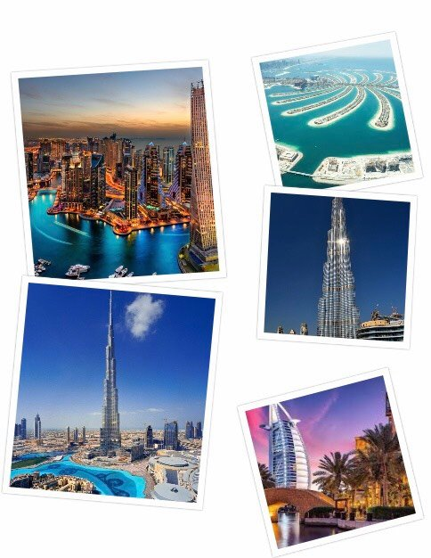
Dubaj

Slide 2
Zaujímavosti ☺
Dubaj je symbolom luxusu a kozmopolitným mestom.
Je tu najluxusnejší hotel na svete tzv. „Arabská veža“ (Burj al Arab) a najvyšší mrakodrap na svete Burj al Chalífa s výškou 829 m.
V starej časti Deira sa nachádza „Zlatý trh“, nekonečná ulička s obchodíkmi a množstvom zlata.
Dnes tam žije dvakrát viac mužov ako žien, čo súvisí práve s prisťahovalectvom mužskej pracovnej sily.
Nachádza sa tu podmorský hotel, zimný lyžiarsky areál a unikátne umelo vytvorené ostrovy rôznych tvarov v časti Jumeirah.
Je jednoznačne najvýznamnejším turistickým centrom celých Emirátov aj Arabského polostrova.

Slide 3
Prečo práve Dubaj?
Pretože táto destinácia je mojím snom už od prvého dojmu. Páči sa mi lokalita mora pri veľkých mrakodrapoch. Pre mňa je to mesto naozaj plné luxusu, obchodov, choreografických fontán a prenádherných vysokých mrakodrapov. Nachádza sa tam aj umelo vytvorený ostrov v tvare palmy. Je to mesto plné pre mňa nových objavov a zážitkov.

